Slide 1


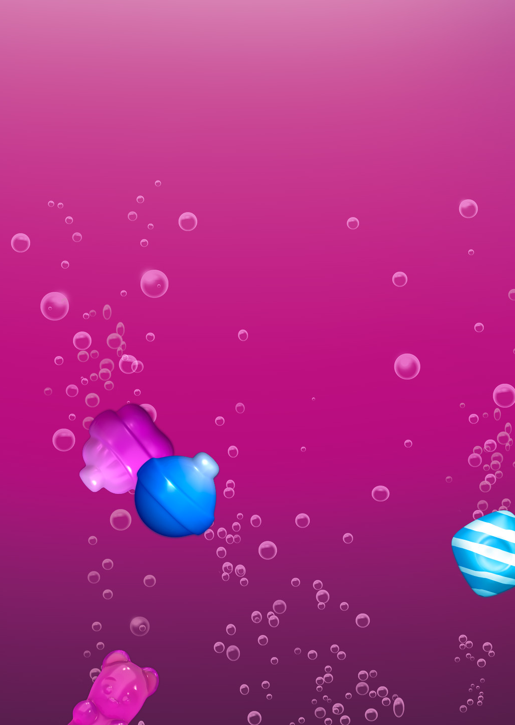
🍭Candy Crush
Dobra Radu-Mihai
Informatică
Anul 2

Slide 2
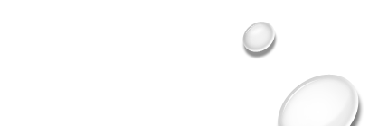
Candy Crush -
Joc tip puzzle în Python, folosind Tkinter
Combinație = potrivirea a trei sau mai multe bomboane
Proiect realizat în Pycharm
Focus: logică+interfață+interacțiune

Slide 3
Obiectivul jocului
Potrivește 3 sau mai multe bomboane de identice pe orizontală sau verticală
Se obține un punctaj pentru fiecare potrivire și tabla se reumple automat
Buclă de joc automată: detectează mutări (swap-uri), eliminări și refill

Slide 4
Structura codului
Formation: gestionează liniile de bomboane și scor
Board – tabla jocului:
Matrice 11x11
Generare aleatorie a bomboanelor
Detectare match-uri
Aplicare eliminări și refill
CandyUI – interfața grafică:
Canvas pentru tabla de joc
Buton de start
Evidențiere mutări și match-uri

Slide 5
Logica detectării match-urilor
Caută linii orizontale și verticale de minim 3 bomboane identice
Dacă se detectează match:
-Celulele sunt stocate într-un set unic
-Calcul scor: len(cells)*10

Slide 6
Swap și mutări
Mutare validă – schimbarea a două celule adiacente care generează match
Căutăm prima mutare validă cu move=self.find_any_swap
Evidențiere swap-uri – culoarea violet
După swap, se aplică:
Eliminări
Gravitație
refill

Slide 7
Gravitație și refill
Bomboanele cad pentru a umple spațiile goale
01
Celulele de sus sunt reumplute aleatoriu
02
Cod esențial:
for r in range(rows-1, -1, -1):
if grid[r][c] != 0:
grid[write][c]=grid[r][c]
03

Slide 8
Interfața grafică (CandyUI)
Canvas pentru tabla de joc
Controale: Play,Stop,Viteza(MS)
Evidențieri vizuale:
swap – violet
match – roșu
Actualizare scor și swap-uri în timp real

Slide 9
Bucla principală
Bucla loop() rulează continuu jocul:
Caută mutare validă
Aplică swap
Detectează și elimină match-uri
Aplică gravitație și refill
Viteza poate fi controlată din spinbox

